Slide 1
Föräldrarmöte 2025 2018-2019

Slide 2
Anmälan: www.laget.se/aspoif/Member (om du anmäler ditt barn får ni de informationsutskick som tränarna skickar till sina lag - så skicka gärna in en anmälan för att inte missa någon information)
Kontakt: aspoif@live.se
Tränings- och medlemsavgift fastställs vid årsmötet i maj 2025. 2024 var träningsavgiften 150 kr och medlemsavgiften 150 kr.
Aspö IF är en ideell klubb och all verksamhet bygger på att vi föräldrar i klubben efter förmåga hjälps åt med träning, sammandrag mm - ett roligt sätt att lära känna fler familjer i närområdet!
Föreningens värdegrund:
I Aspö IFs verksamhet ska alla barn känna sig välkomna och delaktiga och få delta och utvecklas efter sina egna förutsättningar. Tränare, föräldrar och vuxna i föreningen har fokus på att alla barn känner sig trygga, sedda, utvecklas och har roligt! Föreningen ställer sig bakom idrottsrörelsens värdegrund och ”Barnens spelregler” som tagits fram av riksidrottsförbundet och Bris. https://barnensspelregler.se

Slide 3
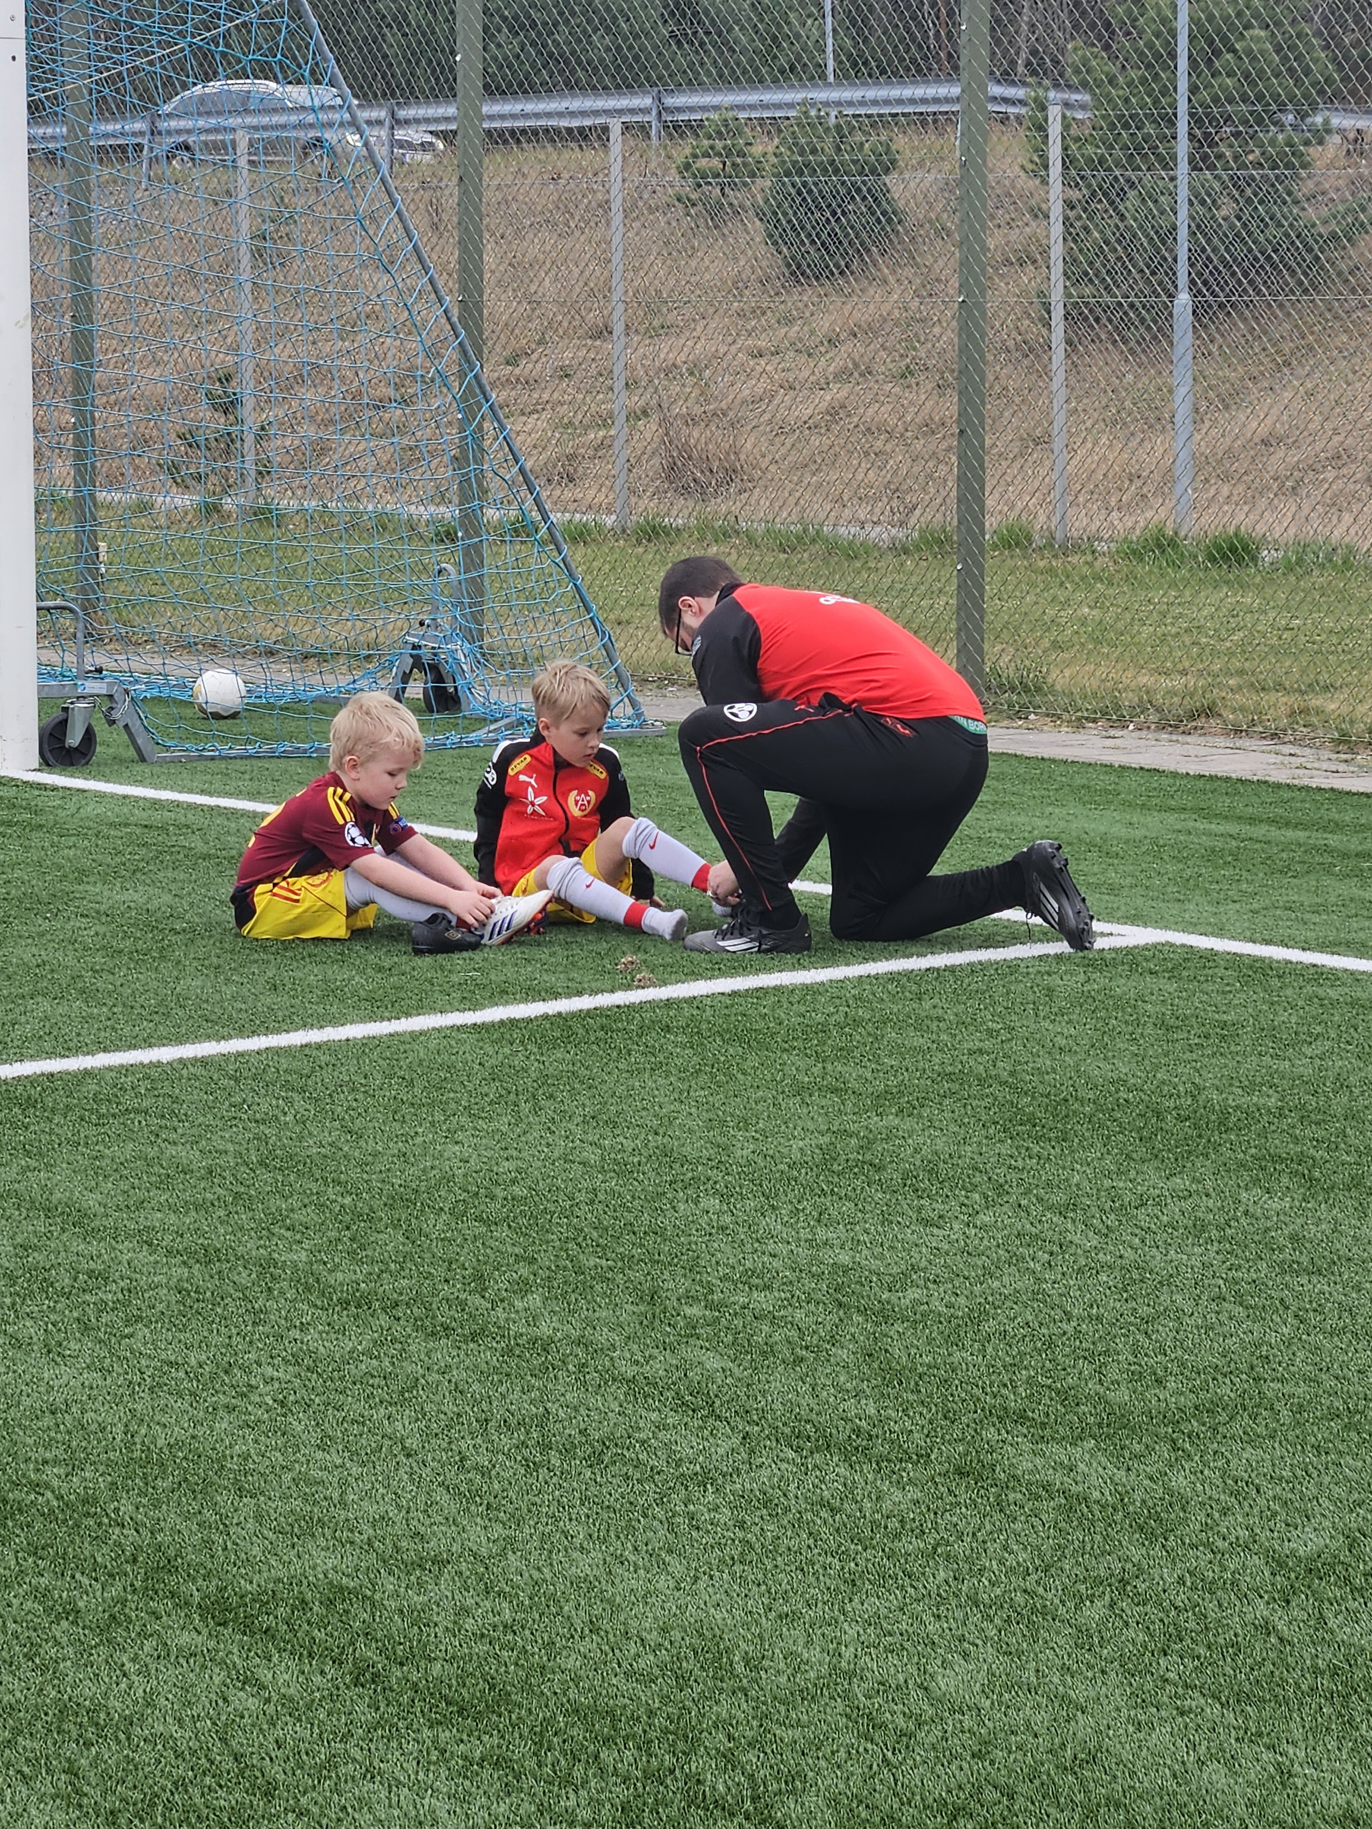
Ledarna
Träningar
Söndagar 10-11
Tisdagar 17.15-18.15
1. Rebecca Östling mamma Hugo
2. Simon Herold pappa till Sam
DET kan vara ditt namn här!
NÄMEN Här finns det också en plats?
Linda, Filips mamma som även sitter i Styrelsen.
Sommaruppehåll?
29 -30 -31 ?
Vad får man ? Man får bära snygga kläder, man får flertal meddelande av en överambitiös Rebecca som vill planera allt in i minsta detalj. Man får den underbara känslan att utveckla barn och stärka deras självförtroende.

Slide 4
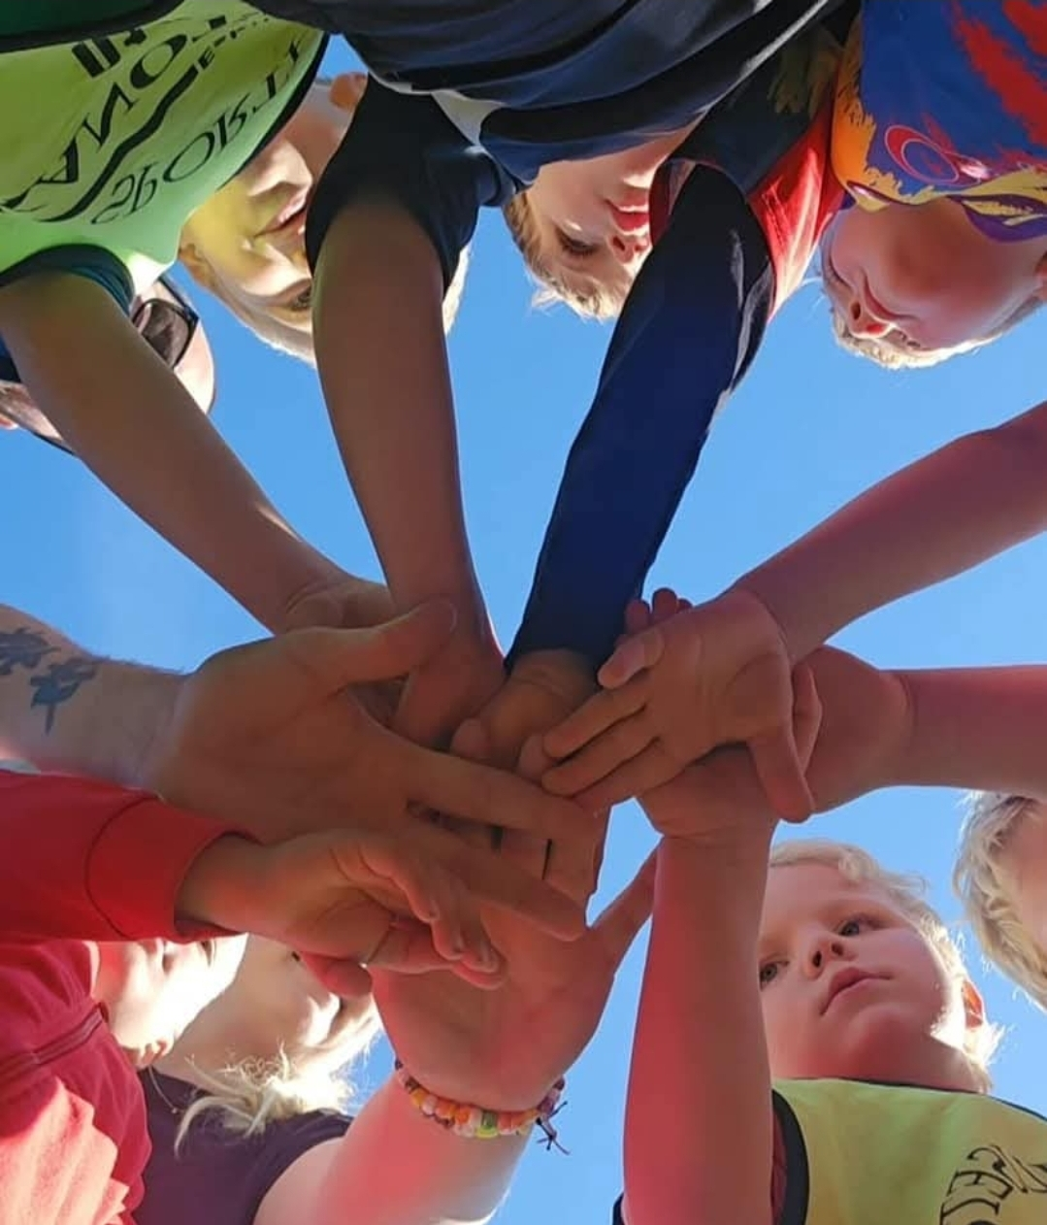
Laget 2025
Abdul 2018
Nikolaj 2018
William E 2018
Tino 2018
Filip 2018
Erik 2019
Sam 2019
Florens 2019
Ebbe 2019
August 2018
William M/N 2019
Oswald 2019
Hugo 2019
Frank 2018
+ Några som ”provar” på fortfarande

Slide 5
Det här behöver vi hjälp med
Rebecca kommer vara borta pga av operation
V 23
V 24
V25
På träningar:
Plocka in bollar, koner etc.
Knyta skor, snyta näsor, se till att barnen dricker och har solkräm.
Valberedning?

Slide 6
Våra förväningar på dig och ditt barn:
Komma i tid
Har du ett barn med speciella behov, att du kommuniserar det med oss ledare så att vi kan möta barnet på bästa sätt. Om vi ser behov av att du finns som stöd under träningarna, ber vi om ditt stöd av det.
Fairplay - du som förälder stöttar som en förälder (hejar på ALLA m.m.)
Du coachar inte ditt barn under träning och sammandrag, du finns där som en vuxen och tröstar och peppar.
Anmäla i appen
Vill ni inte synas på FB säg till.
Se till att barnet får redan nu en förståelse med vikten av äta och fylla på Energi och nyttiga mellanmål.
Prata hemma om hur man är en schysst kompis.
Att vi är ett lag och tränar tillsammans för att bli så bra som möjligt

Slide 7
Era förväningar på oss?
Vad är viktigt för att du och ditt barn ska uppskatta Aspö IF?

Slide 8
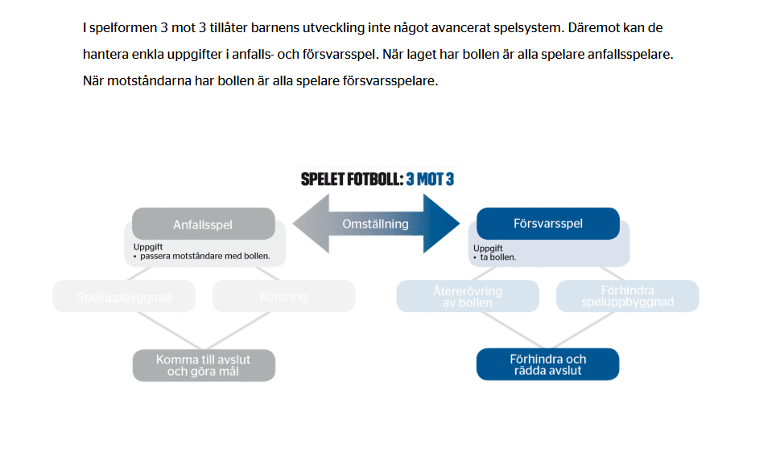
Sammandrag 2025
25 Maj Järna
15 Juni Stallarholmen
24 Augusti Södertälje
13 september
Regler;
Bollstrl 3
3 mot 3 utan målvakt
Spelplanen är 10x 15x med sarg,mål
Man räknar inga poäng.
Ligger man under med 4mål får man ta in en till spelare.
Inga inkast
Inga nickningar
Man startar från mittlinjen.
Fotbollskor + skydd
En dag med gemenskap och känslor
Fyll på med Energi under dagen.
Vi är ett år yngre än många lag.

Slide 9
Kläder
Beställt kläder och mottagit:
Sam
Florens
August
Hugo
Filip Abdul
Erik
William E
Hector
Ebbe
Beställt men ej fått:
William M/N ?
Nya rutiner så idag beställer vi åt:
Nikolaj
Oswald
Det är helt valfritt om man vill beställa personliga kläder.
Det här finns att beställa:
Overall med namn på rygg (långbyxor och jacka) 622kr
Matchkläder med namn på ryggen (shorts, strumpor, matchtröja) 517kr
Man behöver inte beställa något, det finns matchkläder att låna (säg till oss ledare i så fall så att vi tar med oss till matcherna)

Slide 10
Frågor?
Vi ser fram emot en härlig fotbollsäsong med er och era barn!

